Slide 1
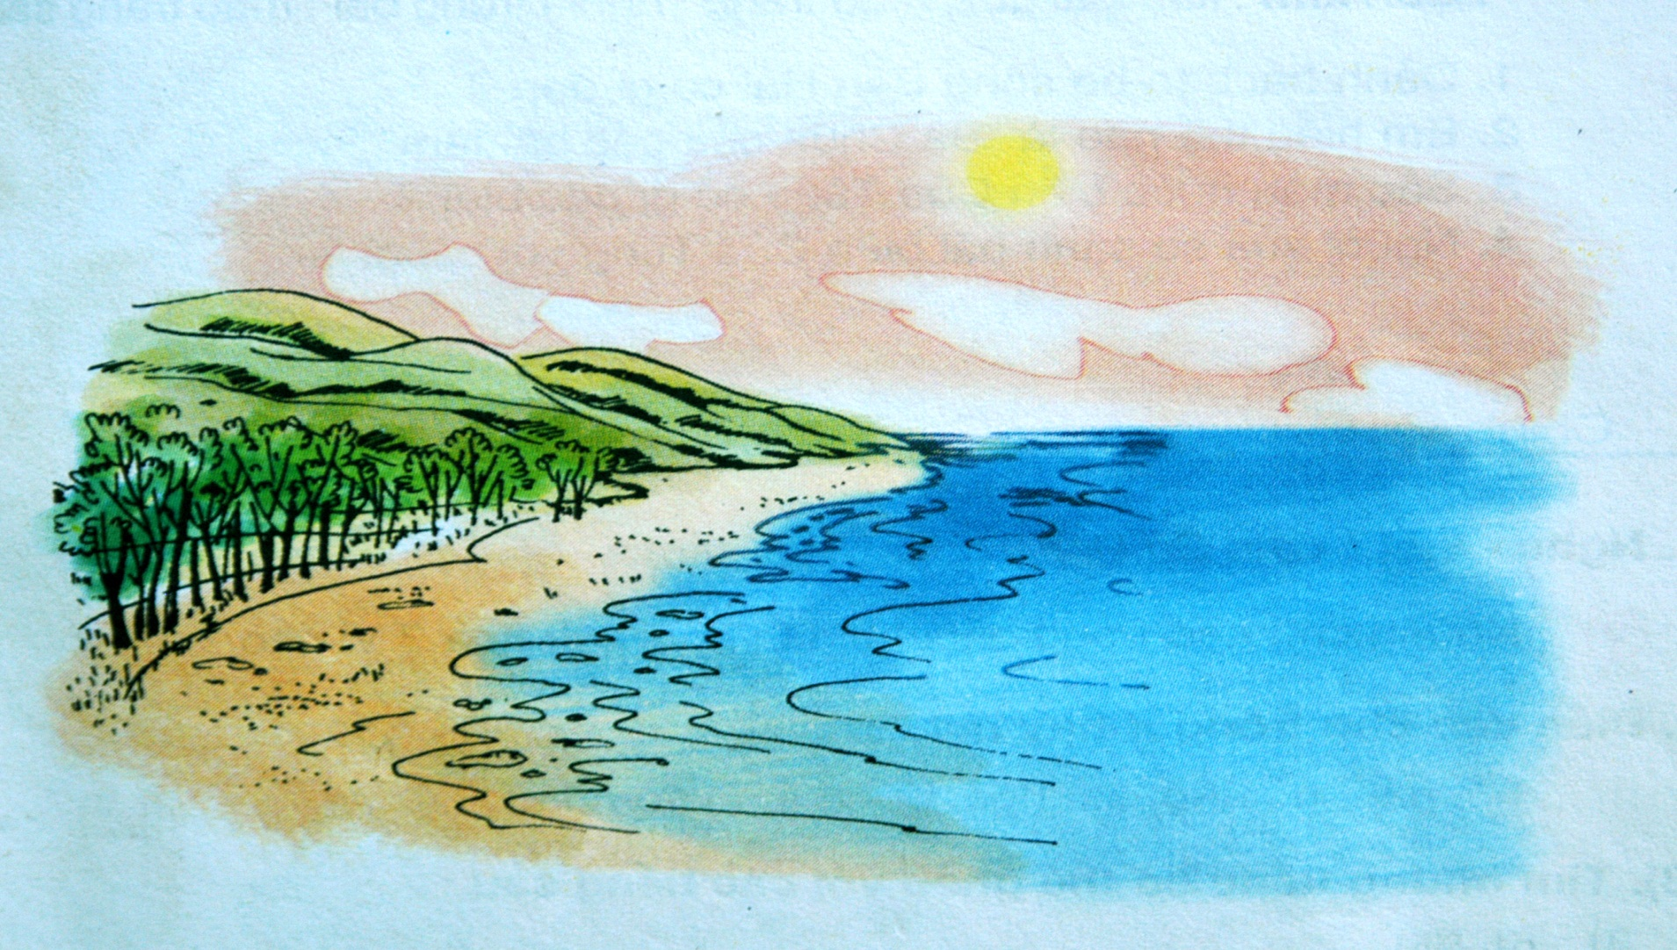
Tập đọc
Cửa Tùng
Theo Thụy Chương

Slide 2
Mục tiêu bài học
- Đọc đúng các từ, tiếng khó hoặc dễ lẫn do ảnh hưởng của phương ngữ. - Ngắt, nghỉ hơi đúng sau các dấu câu và giữa các cụm từ.
- Đọc trôi chảy toàn bài và bước đầu biết đọc bài với giọng nhẹ nhàng, thong thả thể hiện sự ngưỡng mộ với vẻ đẹp của biển Cửa Tùng.
01
02
03
- Hiểu nghĩa của các từ ngữ trong bài: Bến Hải, Hiền Lương, đồi mồi, bạch kim,...
- Hiểu được nội dung bài học.
Yêu thích môn học.

Slide 3
01
LUYỆN ĐỌC

Slide 4
Tập đọc
Cửa Tùng
Thuyền chúng tôi đang xuôi dòng Bến Hải - con sông in đậm dấu ấn lịch sử một thời chống Mĩ cứu nước. Đôi bờ thôn xóm mướt màu xanh lũy tre làng và những rặng phi lao rì rào gió thổi.
Từ cầu Hiền Lương, thuyền xuôi khoảng sáu cây số nữa là đã gặp biển cả mênh mông. Nơi dòng Bến Hải gặp sóng biển khơi ấy chính là Cửa Tùng. Bãi cát ở đây từng được ngợi ca là “Bà Chúa của các bãi tắm”. Diệu kì thay, trong một ngày, Cửa Tùng có ba sắc màu nước biển. Bình minh, mặt trời như chiếc thau đồng đỏ ối chiếu xuống mặt biển, nước biển nhuộm màu hồng nhạt. Trưa, nước biển xanh lơ và khi chiều tà thì đổi sang màu xanh lục.
Người xưa đã ví bờ biển Cửa Tùng giống như một chiếc lược đồi mồi cài vào mái tóc bạch kim của sóng biển.

Slide 5
Luyện đọc từ khó
mướt màu xanh
lũy tre làng
rặng phi lao
thuyền xuôi
mênh mông
chiếc thau đồng
chiếc lược đồi mồi

Slide 6
Luyện đọc đoạn
Đoạn 2: từ “cầu Hiền Lương..... màu xanh lục.
Đoạn 1: từ đầu... gió thổi.
Đoạn 3: còn lại.
Bài chia làm mấy đoạn?
Bài chia làm 3 đoạn:

Slide 7
Luyện đọc ngắt câu, đoạn dài
//
- Thuyền chúng tôi đang xuôi dòng Bến Hải - con sông in đậm dấu ấn lịch sử một thời chống Mĩ cứu nước.
//
/
/
- Bình minh, mặt trời như chiếc thau đồng đỏ ối chiếu xuống mặt biển, nước biển nhuộm màu hồng nhạt. Trưa, nước biển xanh lơ và khi chiều tà thì đổi sang màu xanh lục.
/
//
/
/
//
- Người xưa đã ví bờ biển Cửa Tùng giống như một chiếc lược đồi mồi cài vào mái tóc bạch kim của sóng biển.
/
//

Slide 8
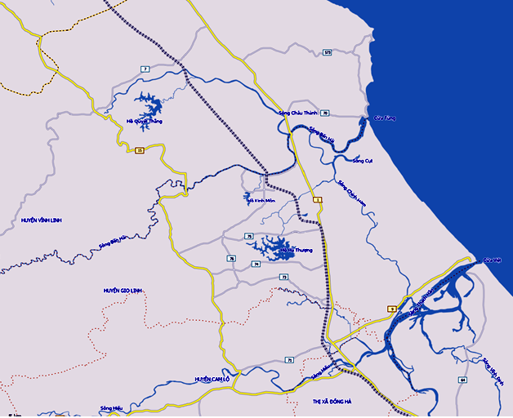
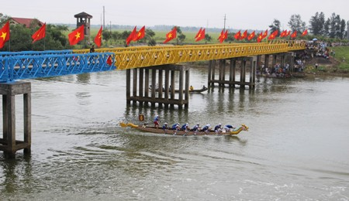
Giải nghĩa từ khó
Bến Hải: sông chảy qua tỉnh Quảng Trị.
Hiền Lương: cầu bắc qua sông Bến Hải.
Biển Đông
Sông Bến Hải
TỈNH QUẢNG TRỊ
Dấu ấn lịch sử

Slide 9
Giải nghĩa từ khó
Hiền Lương: cầu bắc qua sông Bến Hải.
Biển Đông
Sông Bến Hải
Cầu Hiền Lương
TỈNH QUẢNG TRỊ

Slide 10
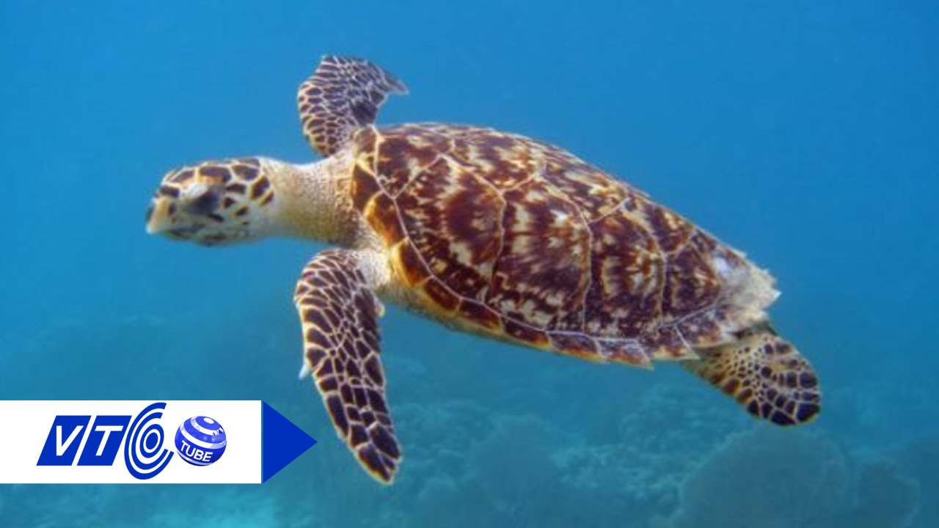
Giải nghĩa từ khó
Đồi mồi:
một loài rùa biển, mai có vân đẹp.

Slide 11
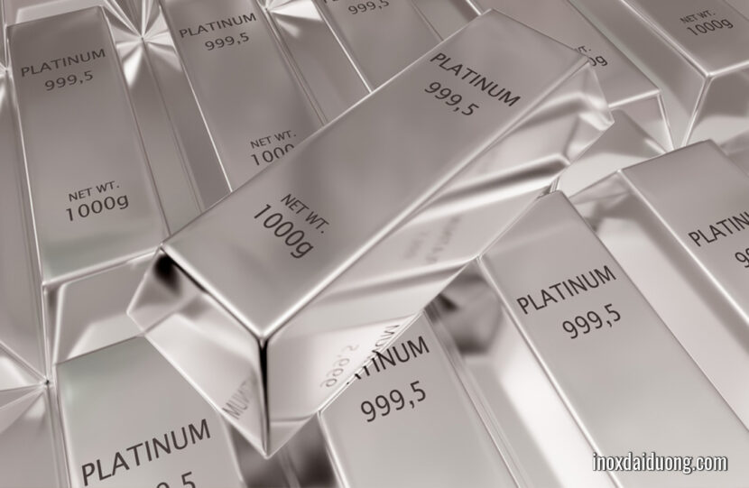
Giải nghĩa từ khó
Bạch kim: kim loại quý, màu trắng; nghĩa trong bài: màu trắng sáng.

Slide 12
Luyện đọc cá nhân

Slide 13
02
Tìm hiểu bài

Slide 14
Tìm hiểu bài
Cửa Tùng là một cửa sông Bến Hải chảy ra biển.
Cửa Tùng ở đâu?

Slide 15
Biển Đông
Cửa Tùng
Cầu Hiền Lương
Sông Bến Hải
TỈNH QUẢNG TRỊ

Slide 16
Tìm hiểu bài
Thuyền chúng tôi đang xuôi dòng
Bến Hải - con sông in đậm dấu ấn
lịch sử một thời chống Mĩ cứu nước.
Đôi bờ thôn xóm mướt màu xanh
lũy tre làng và những rặng phi lao
rì rào gió thổi.
1. Cảnh hai bên bờ sông Bến Hải có gì đẹp?
- Thôn xóm mướt màu xanh của lũy tre làng và những rặng phi lao rì rào gió thổi.

Slide 17
Tìm hiểu bài
Từ cầu Hiền Lương, thuyền xuôi khoảng sáu cây số nữa là đã gặp biển cả mênh mông. Nơi dòng Bến Hải gặp sóng biển khơi ấy chính là Cửa Tùng. Bãi cát ở đây từng được ngợi ca là “Bà Chúa của các bãi tắm”. Diệu kì thay, trong một ngày, Cửa Tùng có ba sắc màu nước biển. Bình minh, mặt trời như chiếc thau đồng đỏ ối chiếu xuống mặt biển, nước biển nhuộm màu hồng nhạt. Trưa, nước biển xanh lơ và khi chiều tà thì đổi sang màu xanh lục.
2. Em hiểu thế nào là “Bà Chúa của các bãi tắm”?
Là bãi tắm đẹp nhất trong các bãi tắm.

Slide 18
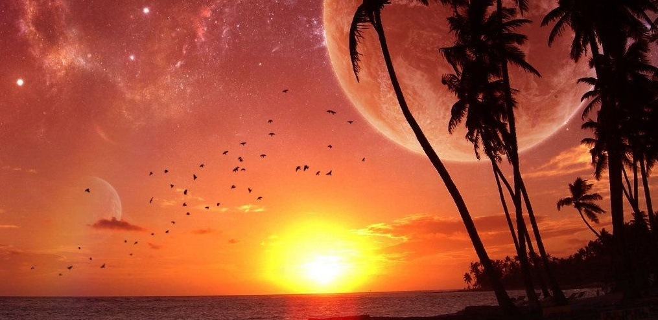
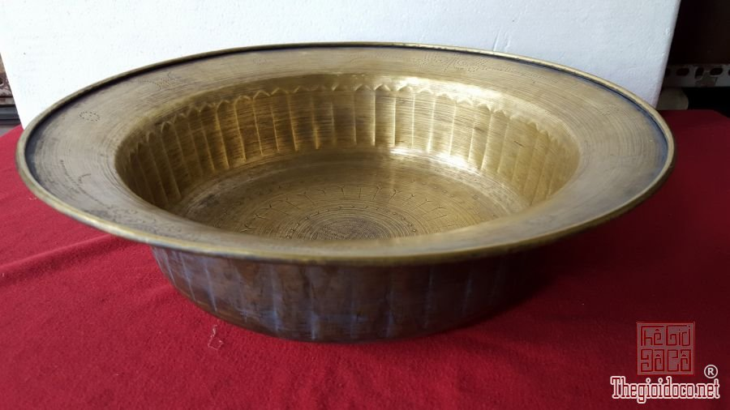
3. Sắc màu nước biển Cửa Tùng có gì đặc biệt?
Bình minh - mặt trời đỏ ối như chiếc thau đồng chiếu xuống mặt biển làm cho nước biển nhuộm màu hồng nhạt [phơn phớt hồng].

Slide 19
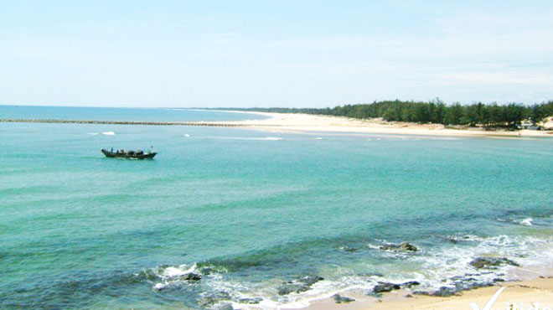
3. Sắc màu nước biển Cửa Tùng có gì đặc biệt?
Buổi trưa – nước biển màu xanh lơ [xanh nhạt, như màu da trời].

Slide 20
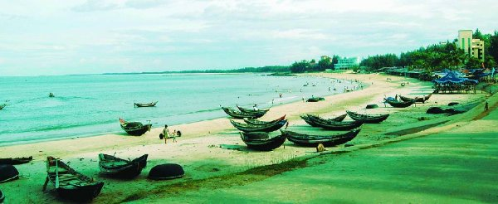
3. Sắc màu nước biển Cửa Tùng có gì đặc biệt?
Chiều tà – nước biển đổi màu xanh lục [xanh đậm như màu lá cây.

Slide 21
Tìm hiểu bài
3. Sắc màu nước biển Cửa Tùng có gì đặc biệt?
Sắc màu nước biển Cửa Tùng:
Thay đổi ba lần trong ngày:
Bình minh - mặt trời như chiếc thau đồng đỏ ối chiếu xuống mặt biển làm cho nước biển nhuộm màu hồng nhạt.
Buổi trưa - nước biển màu xanh lơ.
Chiều tà - nước biển đổi màu xanh lục.

Slide 22
Tìm hiểu bài
4. Người xưa so sánh bãi biển Cửa Tùng với cái gì?
Người xưa so sánh bãi biển Cửa Tùng với Chiếc lược đồi mồi đẹp và quý giá cài trên mái tóc bạch kim của sóng biển.
Hình ảnh so sánh trên làm tăng vẻ đẹp duyên dáng, hấp dẫn của Cửa Tùng.

Slide 23

Nội dung bài
Vẻ đẹp kì diệu của CửaTùng - một cửa biển thuộc miền Trung nước ta.

Slide 24
03
Luyện đọc lại
Đọc với giọng nhẹ nhàng, tha thiết.

Slide 25
CHÀO TẠM BIỆT!

